Slide 1
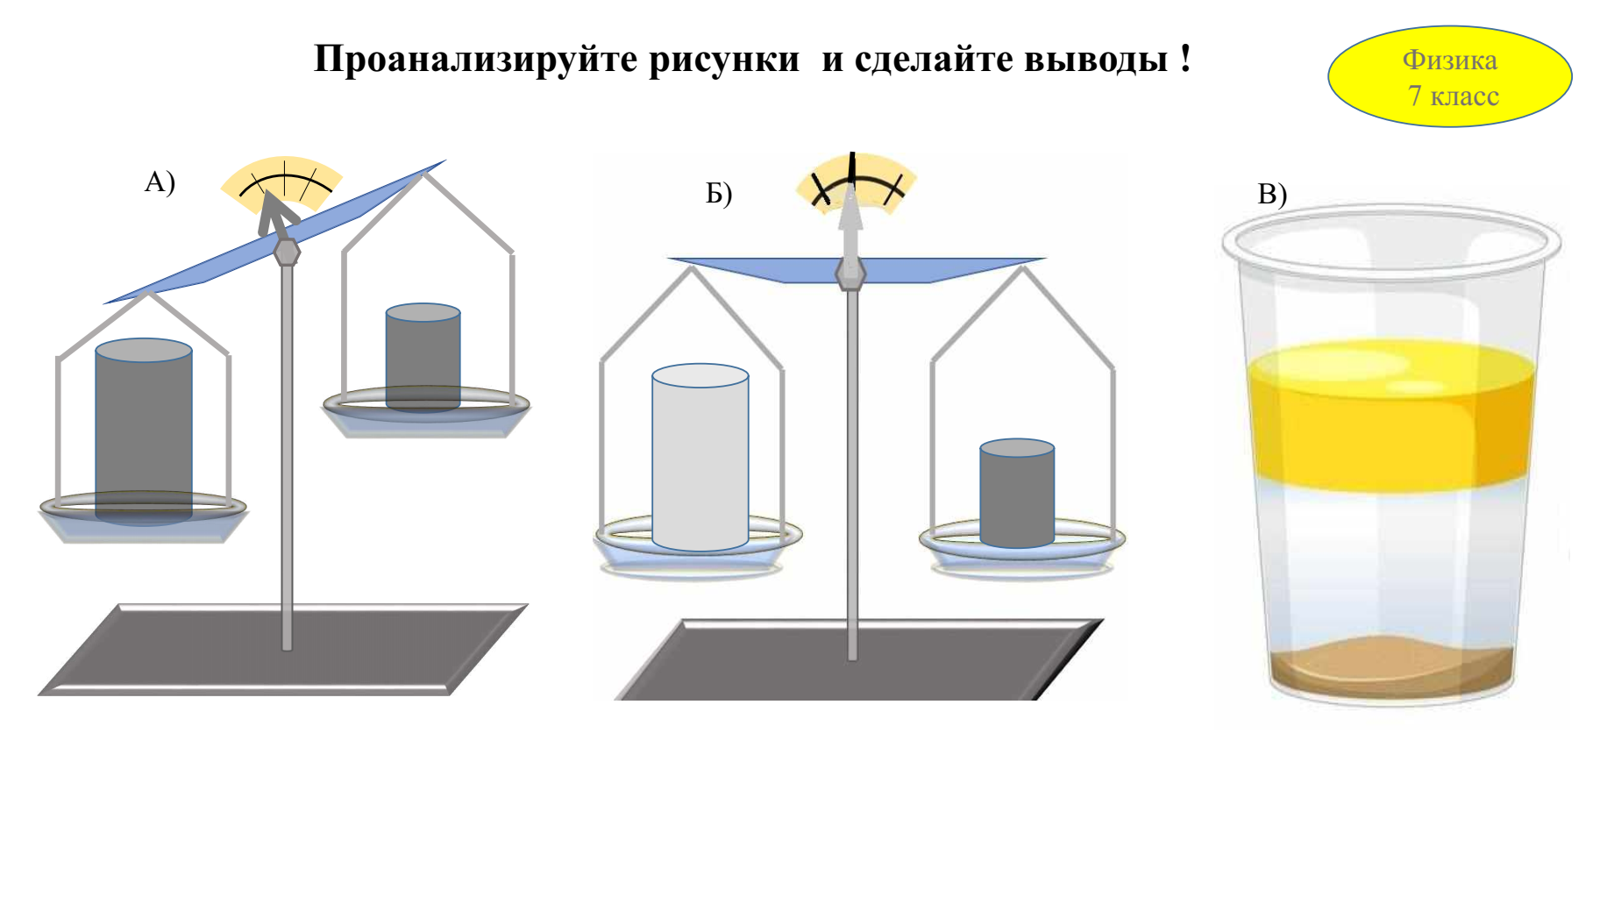

Slide 2
Повторительно – обобщающий урок по теме «Плотность вещества» по формированию естественно-научной грамотности

Slide 3
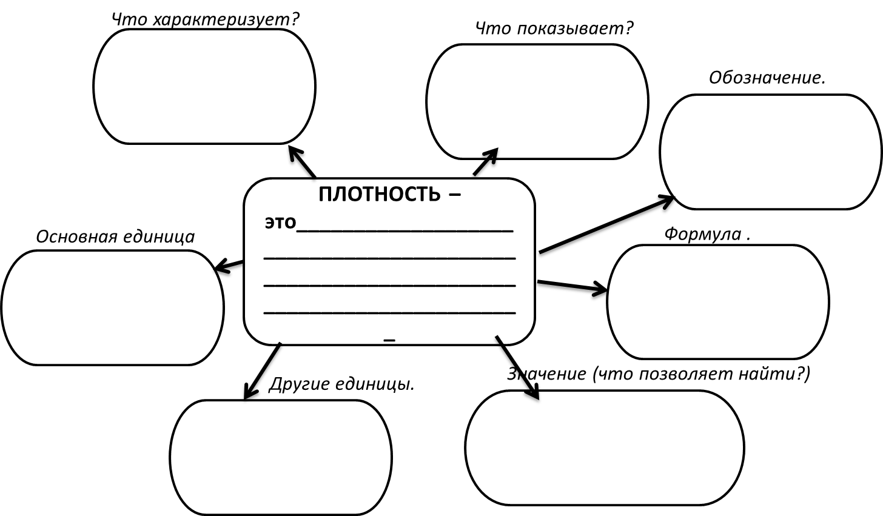

Slide 4
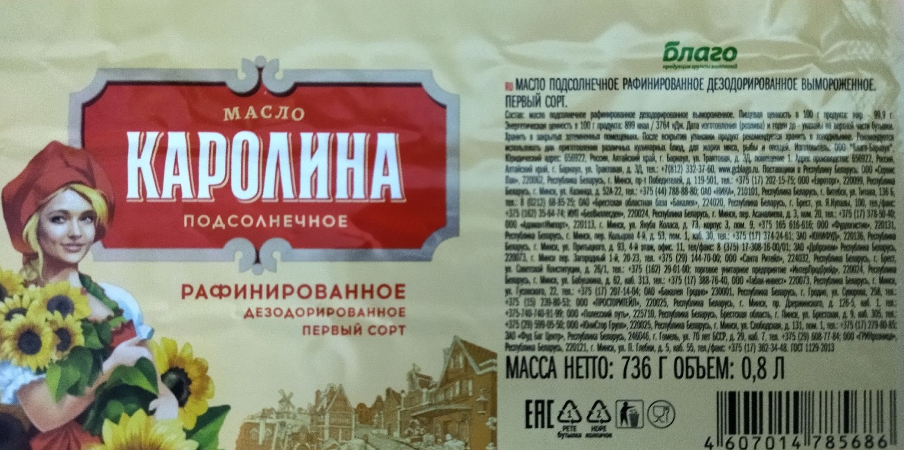
Задача - исследование
Используя информацию на этикетке растительного масла, установите
его качество (наличие примесей).
Цель работы: определить плотность растительного масла и сравнить
с табличным значением и дать рекомендацию к покупке.
Оборудование:

Slide 5
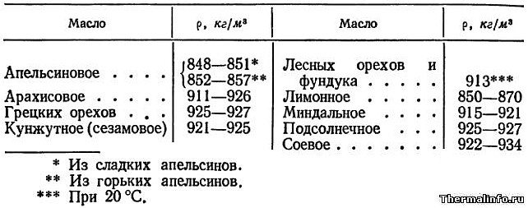

Slide 6
Ход исследования
Изучите этикетку растительного масла и результаты занесите в таблицу.
Рассчитайте плотность масла и результаты занесите в таблицу.
Сравните результат с табличным значением.
Сделайте вывод и занесите его в протокол исследования
Расчеты:________________________________________________________________________________________________________________________________________________________________________________________________________________________________________________________________________________________________________________________________________________________________
Вывод: ________________________________________________________________________________________________________________________________________________________________________________________________________________________________________________________________________________________________________________________
Вещество | Масса m, г | Объем V, см³ | Плотность ρ, г/см³ | Плотность ρ, кг/м³
Растительное масло

Slide 7
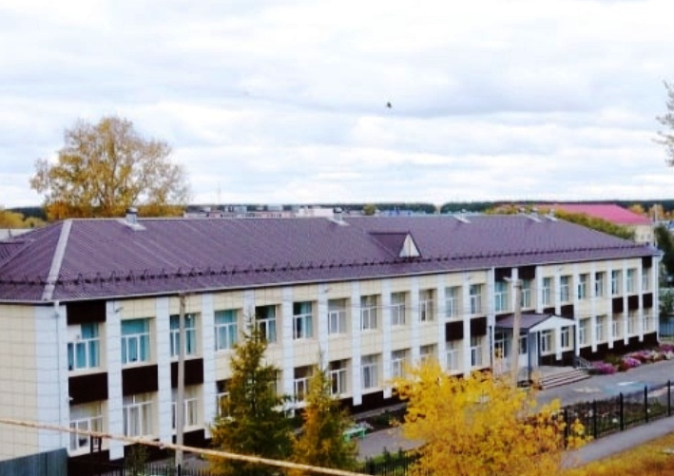
Решить задачи:
Задача №1
«Наша родная школа!»:
Определите массу одного кирпича, если его длина равна 25 см, ширина 15 см, высота 8 см.
Плотность кирпича 1800кг/м³

Slide 8
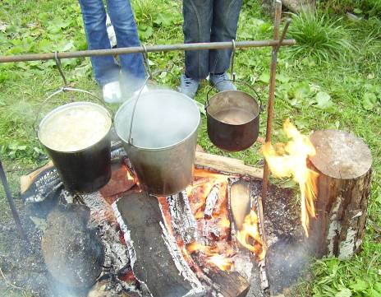
Задача №2
«Походная задача»:
Масса восьмилитрового ведра с супом оказалась равной 9 кг. Масса пустого ведра 600 г. Определите плотность супа.

Slide 9
Домашнее задание:
«Вкусная задача»
0,1 кг молока плотностью 1028 кг/м³
0,5 кг муки объёмом 0,0005 м³
0,05 кг мёда плотностью 1345 кг/м³.
0,1 кг масла плотностью 950 кг/м³
Всё я хорошо перемешала.
Используя свои знания, определите плотность получившегося теста

Slide 10
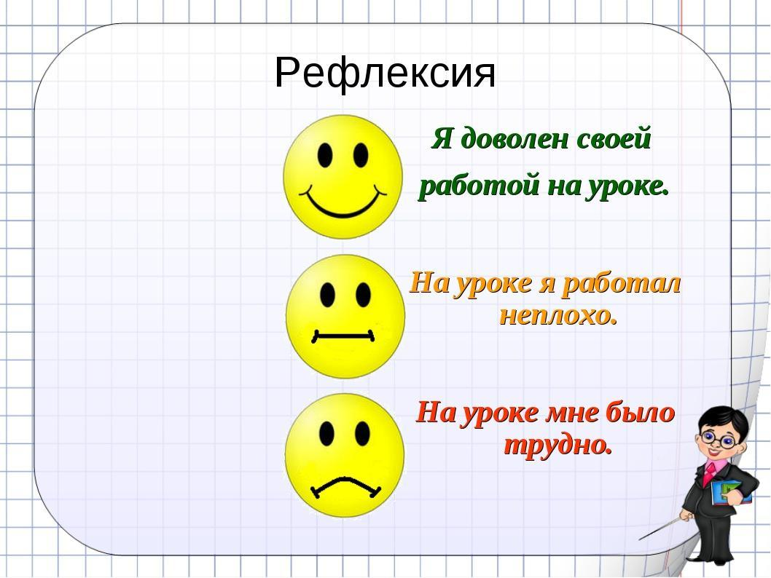

Slide 11


